Slide 1

ПРАВИЛЬНОЕ ПИТАНИЕ-ЗАЛОГ ЗДОРОВЬЯ.

Slide 2
Вопросы
1.Что такое здоровье?
2.Основная цель здорового питания.
3.Основные принципы здорового питания.
4.Необходимые продукты для нормальной жизнедеятельности.
5. Рацион полноценного питания детей школьного возраста.

Slide 3

Специалисты выделяют следующие основные составляющие здорового образа жизни:
занятия спортом;
отказ от вредных привычек;
полноценный отдых;
сбалансированное питание;
укрепление иммунитета;
соблюдение правил личной гигиены;
отказ от вредных привычек;
хорошее эмоционально-психическое состояние.

Slide 4
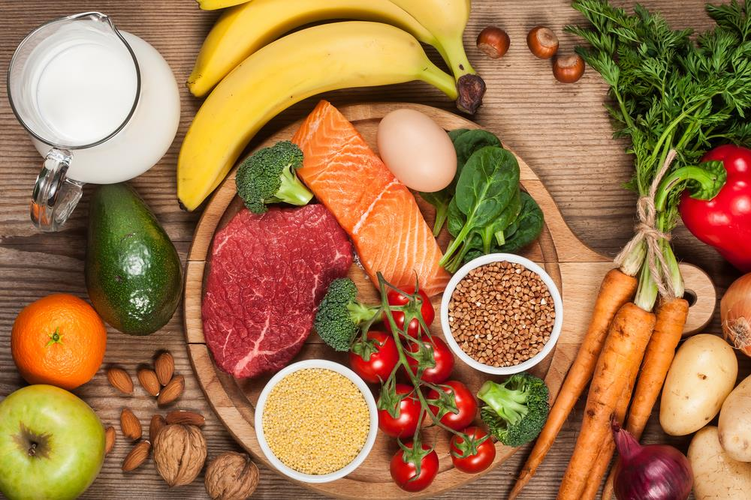
Здоровое питание
Сбалансированное меню позволяет удовлетворить все энергетические потребности детского организма. Питание ребенка должно быть здоровым, важно вовремя вводить прикорм и избегать употребления вредных продуктов. Правильный рацион обеспечивает нормальное умственное и физическое развитие ребенка, усиливает остроту зрения ввиду присутствия в продуктах большого количества минералов и витаминов.

Slide 5
Содержащая витамины и минералы
Вкусная
Разнообразная
Полезная
Экологически чистая
Какой должна быть здоровая пища?

Slide 6
Правила здорового питания для детей
Разнообразное питание.
Приемы пищи должны быть 4-5 кратными в течение дня.
Ежедневно молоко и молочнокислые продукты.
Ежедневно овощи и фрукты.
Меньше соли, майонеза, острых специй.
Меньше сахара, кондитерских изделий, сладких, особенно газированных напитков
Отдавать предпочтение блюдам, приготовленным на пару, отварным.
Сбалансированный рацион питания.

Slide 7
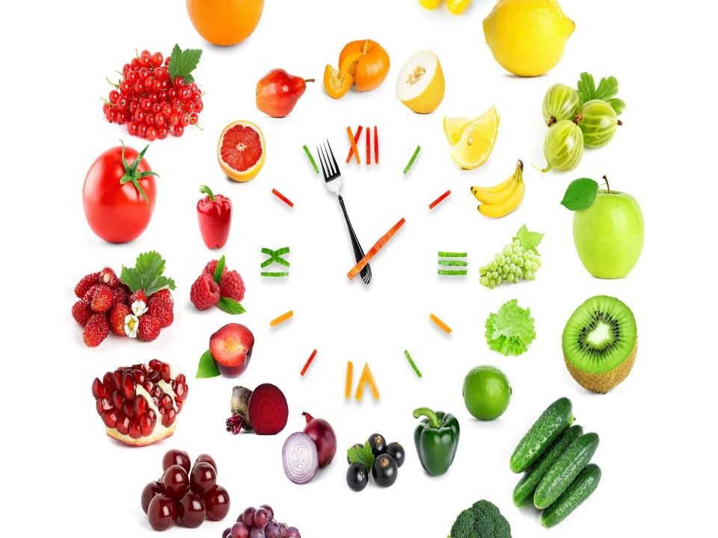
ПИТАТЬСЯ НАДО СТРОГО ПО ЧАСАМ

Slide 8


Slide 9
Полезные продукты
РЫБА
МЯСО ПТИЦЫ
МОЛОКО И КИСЛОМОЛОЧНЫЕ ПРОДУКТЫ
ЯЙЦА
ОВОЩИ И ФРУКТЫ

Slide 10
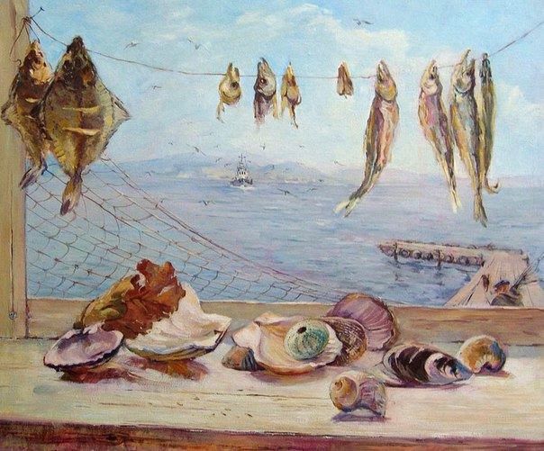

РЫБА
Это важнейший источник питательных веществ высокой биологической ценности. Белки рыбы лучше перевариваются и усваиваются организмом. Рыба содержит фосфор, кальций, необходимые для роста и крепости зубов и костей. В ней много витаминов А и D, микроэлементов, йода

Slide 11
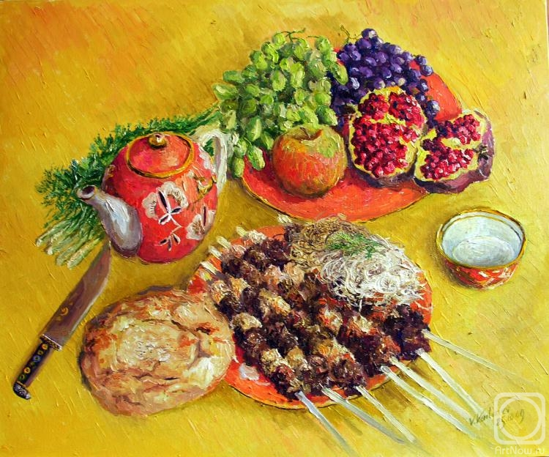

МЯСО ПТИЦЫ
Куриное мясо - незаменимый продукт по количеству витаминов и полезных веществ, является прекрасным продуктом для роста костей. Полезно для зрения

Slide 12
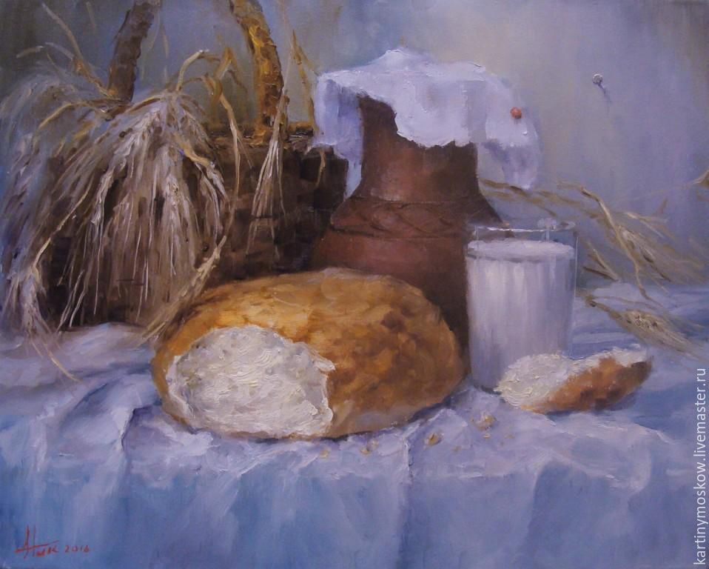

Молоко и кисломолочные продукты
Кисломолочные продукты помогут поддержать иммунитет. В них содержатся живые бактерии необходимые для правильной работы кишечника. Каждый день на Вашем столе должны быть и молочные продукты - источник витаминов А и Е. А вот потребление продуктов, содержащих много животных жиров, таких, как: мороженое, майонез, жирные соусы - старайтесь ограничивать.

Slide 13
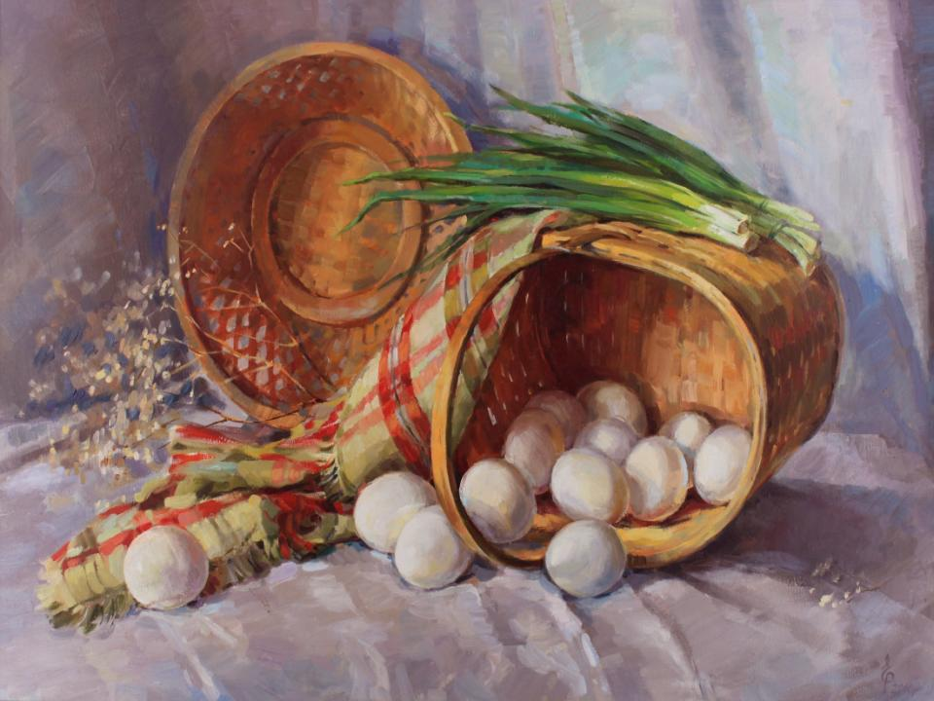

ЯЙЦА
Куриные яйца – питательный и ценный продукт питания. В состав яйца входят: минеральные вещества, витамины группы В, Е, D, РР, А 87% воды

Slide 14
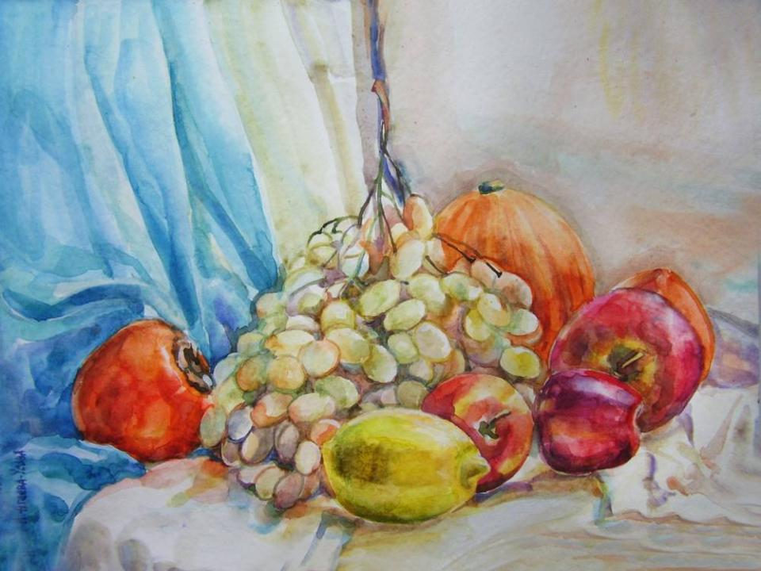

ФРУКТЫ И ОВОЩИ
Фрукты и овощи содержат много незаменимых витаминов и минералов, Один из них- витамин С, поэтому они должны входить в рацион питания. Салаты из зелени с растительными маслами должны быть в рационе питания ежедневно. Овощи, ягоды и фрукты – витаминные продукты.

Slide 15
Витамины в нашей жизни
Слово «витамин» придумал американский ученый-биохимик Казимир Функ. Он открыл, что вещество («амин»), содержащееся в оболочке рисового зерна, жизненно необходимо. Соединив латинское слово vita («жизнь») с «амин», получилось слово «витамин».

Slide 16


Slide 17

Если вы хотите хорошо расти, хорошо видеть и иметь крепкие зубы, вам нужен – Витамин А

Slide 18

Если вы хотите быть сильными, иметь хороший аппетит и не хотите огорчаться и плакать по пустякам, вам нужен – Витамин В

Slide 19

Если вы хотите реже простужаться, быть бодрыми, быстрее выздоравливать, вам нужен – Витамин С

Slide 20

Если вы хотите чтобы ваши зубы и кости не стали мягкими и хрупкими, вам нужен – Витамин D

Slide 21
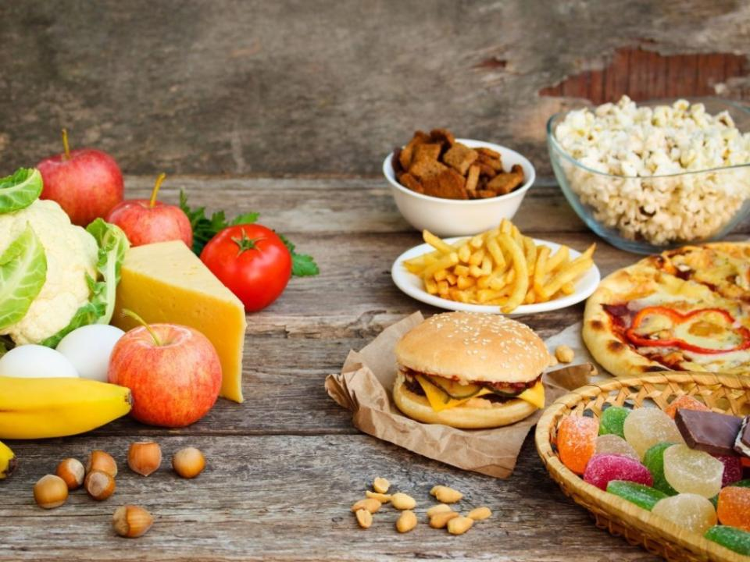
НЕЗДОРОВОЕ ПИТАНИЕ
Сахар вызывает кариес, ожирение, болезни сердечно- сосудистой системы и даже сахарный диабет.
Употребление бензола (краситель) в больших количествах может вызвать заболевание лейкемией (рак крови) и другие онкологические заболевания.
Кофеин – истощение нервной системы, усталость, апатия или, наоборот, Раздражительность, беспокойный сон, головные боли.

